Slide 1
Einstiegspunkte
Registrie-rung
Login
Dash-board

Slide 2

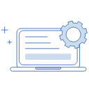
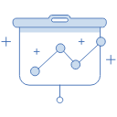
Prüfung erstellen
Prüfung durchführen
Analysieren
«Prüfungen zentral online erfassen, kollaborieren und ausdrucken»
«Prüfung durchführen, scannen, online auswerten»
«Aufgabendurchfüh-rung analysieren und Schlüsse für Unterricht ziehen»
Notes:
https://www.iconfinder.com/icons/1016086/analytics_charts_diagram_graph_marketing_icon#size=128

